Slide 1
על מה אנחנו
מדברים היום?
עריכה: פרידה וייץ וחנה גוטמן

Slide 2
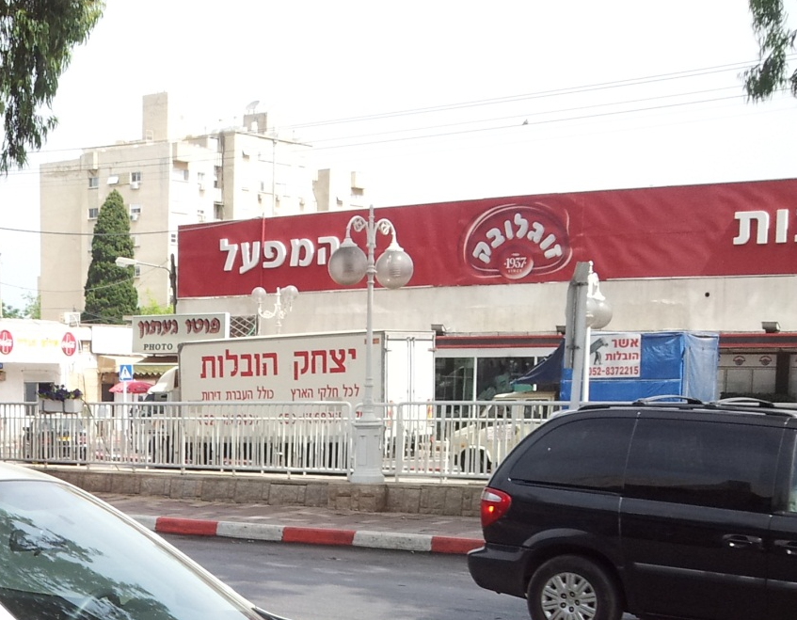

Slide 3


Slide 4


Slide 6
איך מגיעים ל...?
האישה נמצאת ב...
היא רוצה להגיע ל......
מה היא שואלת?

Slide 7
שאלות לקבלת מידע
סליחה אדוני, איך נוסעים ל...?
סליחה, אתה יכול להגיד לי איך מגיעים ל...?
תגיד לי בבקשה איך מגיעים ל...?
סליחה גברת, אולי את יודעת איך אני נוסעת ל...?

Slide 8
סרטון מתוך "קצרים"
איך אפשר להגיע ל..?

